Slide 1
物联网工程学院 计科1301 夏翔宇
2015年5月25日成为中共预备党员

Slide 2
个人介绍
班级：计科1301
姓名：夏翔宇
籍贯：浙江绍兴
民族：汉
职务：计科1301学习委员
兴趣爱好：编程、篮球、音乐

Slide 3
预备期表现
一、不断提高自身修养，各方面以正式党员的标准严格要求自己
二、始终保持党在思想上组织上作风上的纯洁性。
三、在思想、理论和行动上始终与党保持一致。
四、作为班集体领导干部以身作则起带头模范作用。

Slide 4
思想上
1、学习政治理论
深入加强政治学习，认真贯彻学习马列主义，毛泽东思想，邓小平理论，“三个代表”重要思想，以及与学习实践科学发展观紧密结合起来，深刻体会中国特色社会主义的发展。
2、了解党史和党章
深入学习党史和党章，了解我们党的光荣历史和光辉历程，进一步增强自己的党性观念，使自己的思想觉悟、水平和政治素养有了新的提高。
3、关注时事
关注时事政治，及时学习党中央颁布的决议和政策，在思想上和党组织保持高度一致。通过一系列的学习，我更关注国家两会热点话题，特别是有关民生的

Slide 5
学习上
时刻牢记自己是一名光荣的共产党员，踏实进取，认真谨慎，有合理的学习计划，努力做到一丝不苟，讲求学习方法和效率，注重细节，积极努力地学好本专业知识。
积极参加大学生创新实践，目前参加的江苏省级项目即将结题
通过自己空余的时间，参加了学院的本科生进研究生团队，目前正跟着王晓峰老师学习网络方面的知识，希望自己能够学习到更多的东西。
我还积极参加了暑期赴新加坡国立大学海外学习的项目，希望开拓自己的眼界，学习更多的知识。

Slide 6
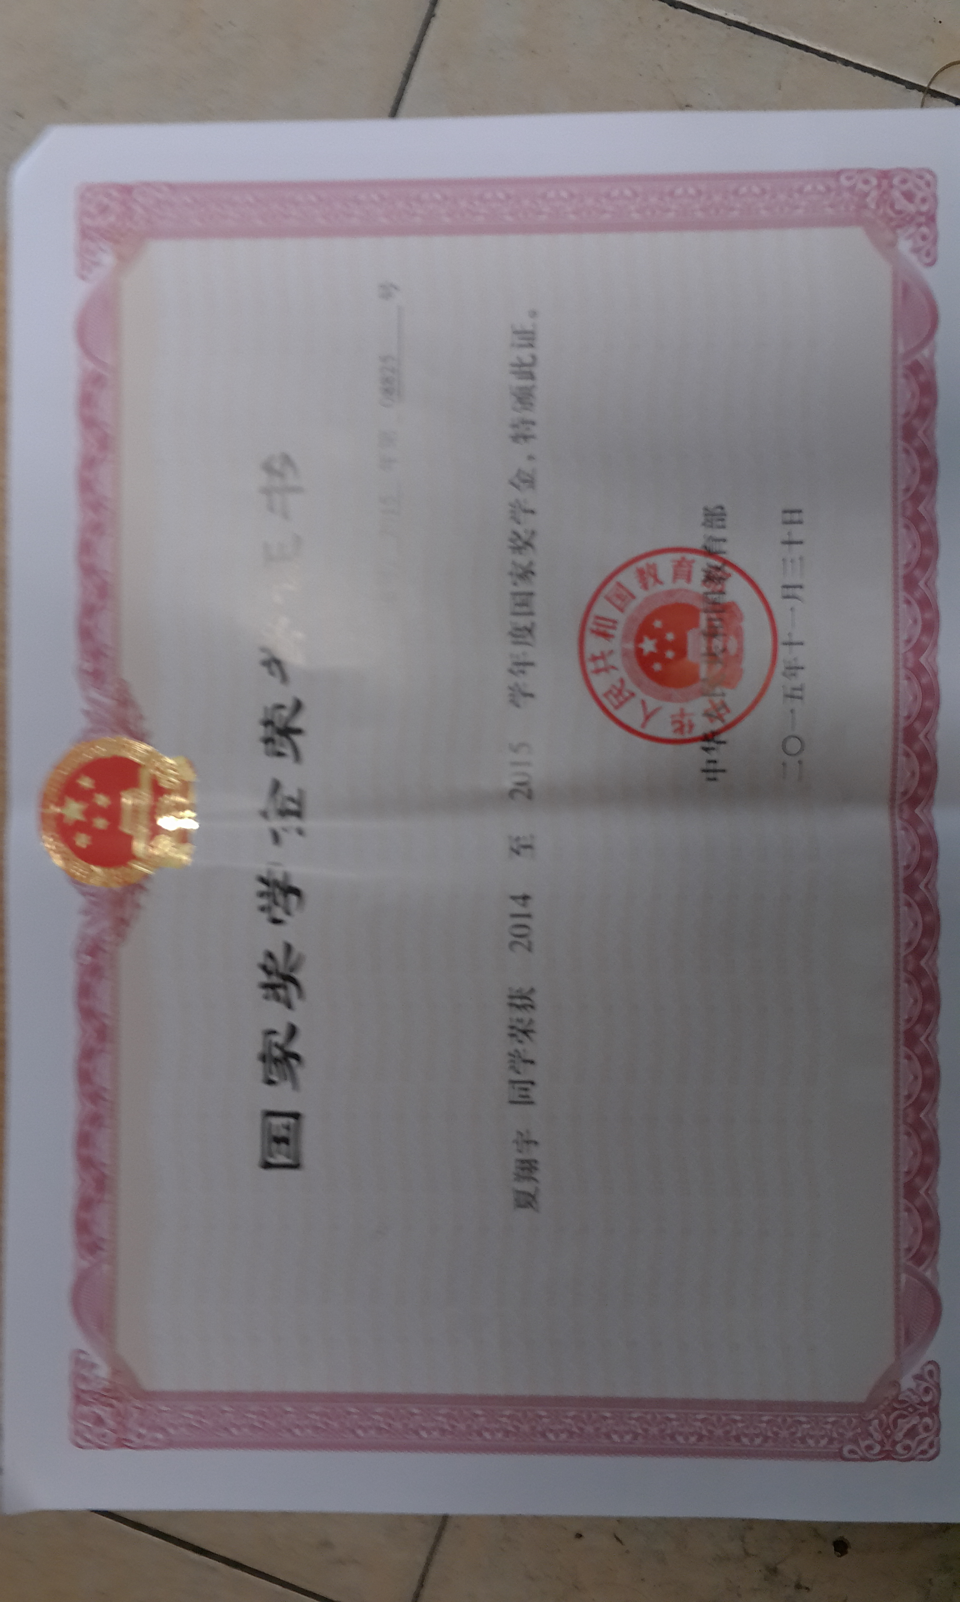
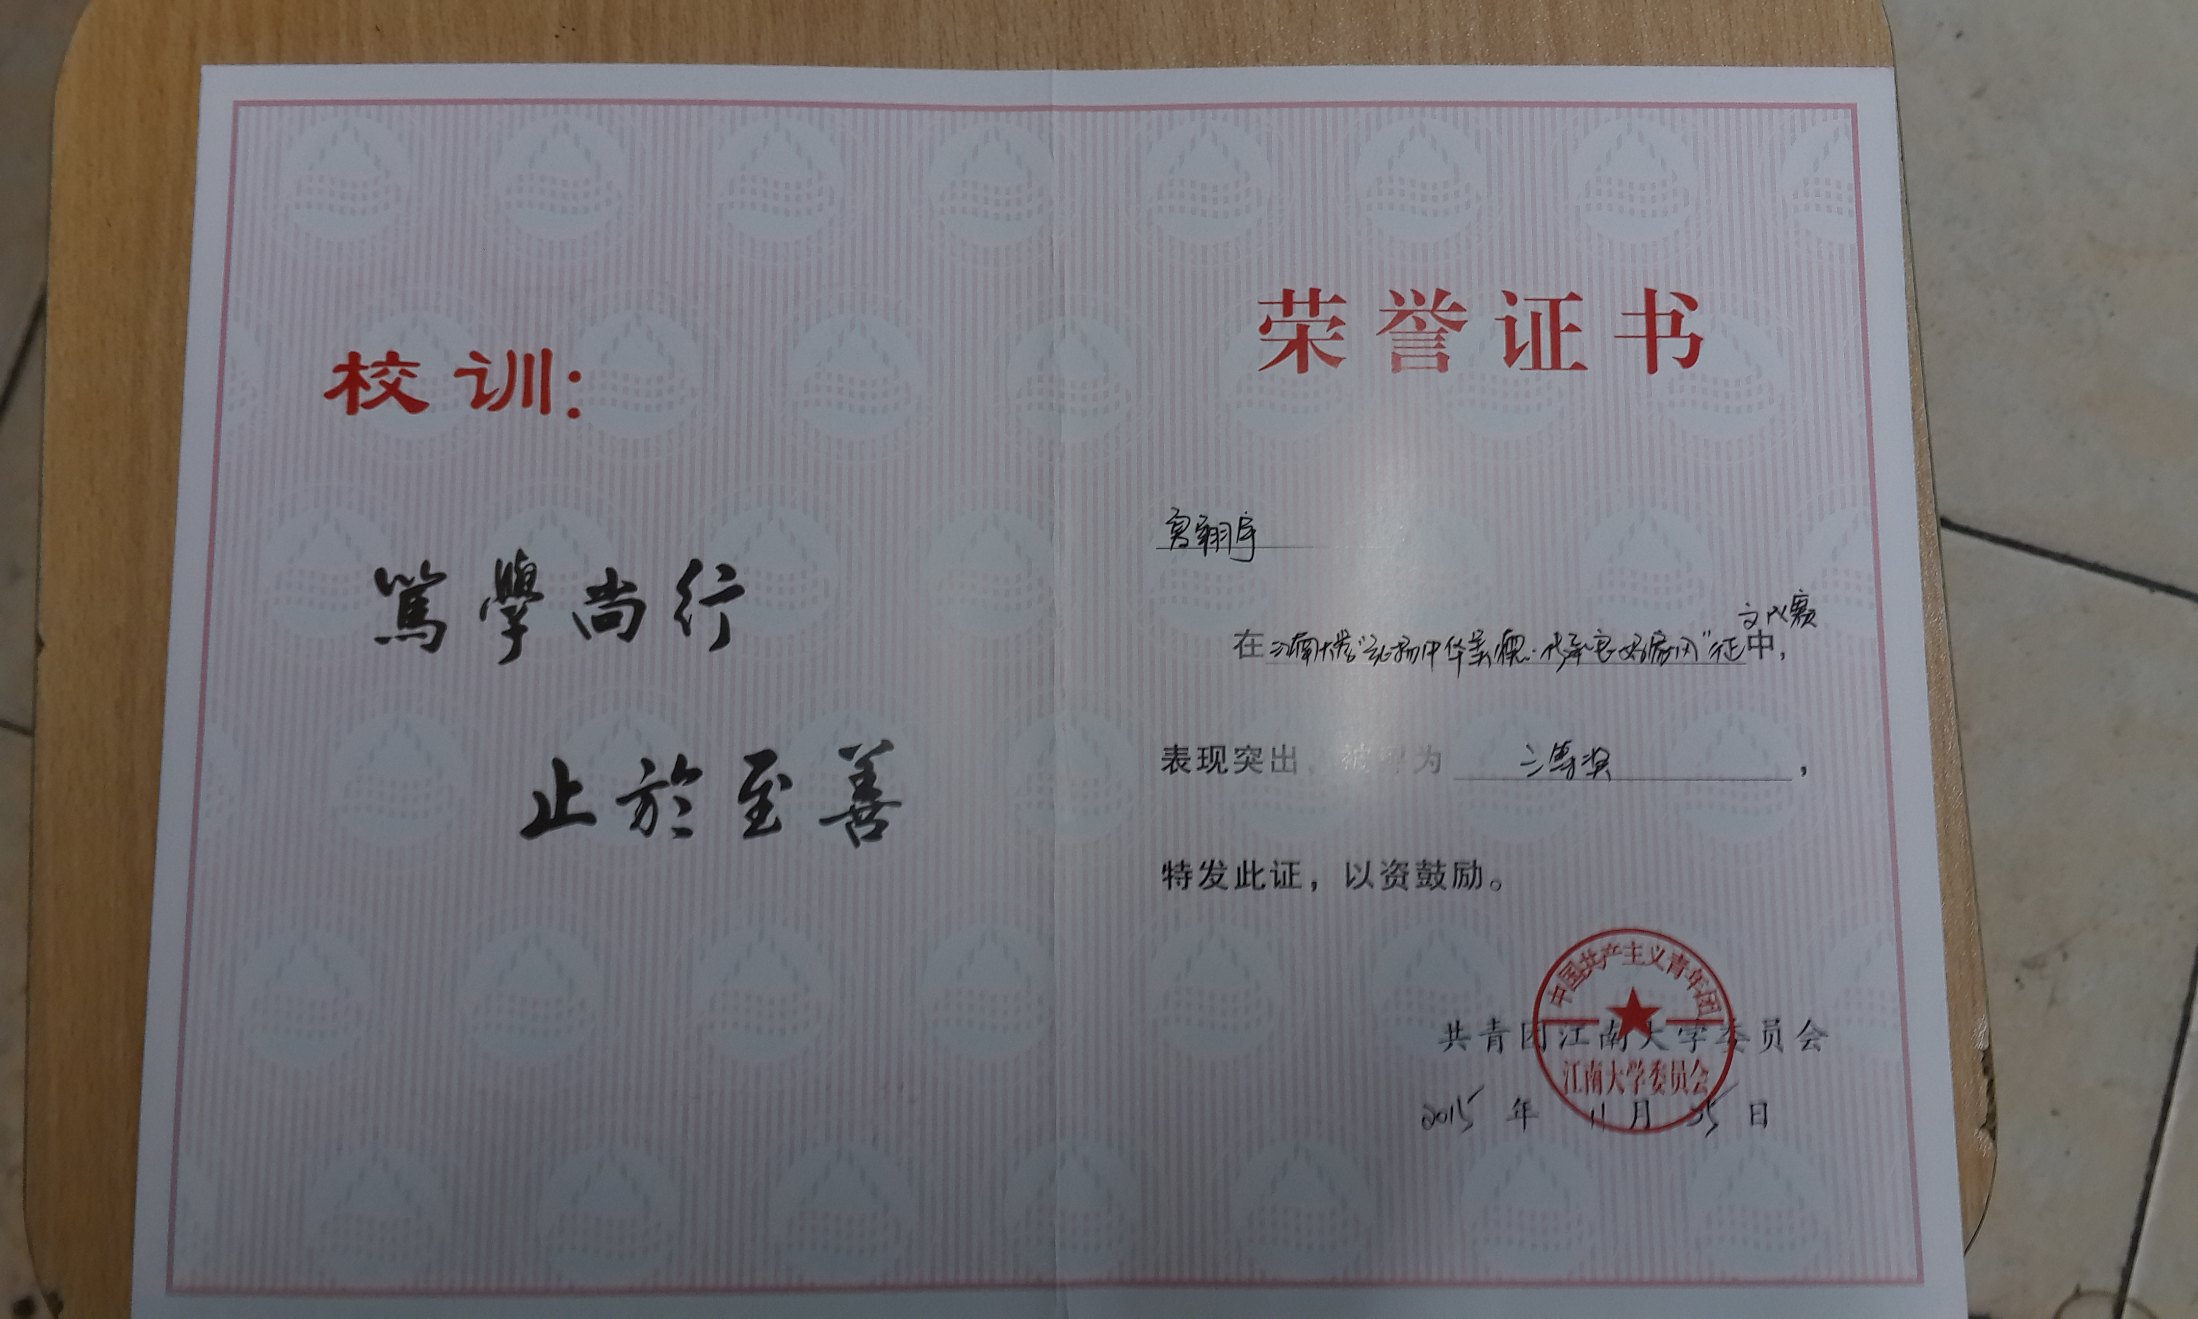
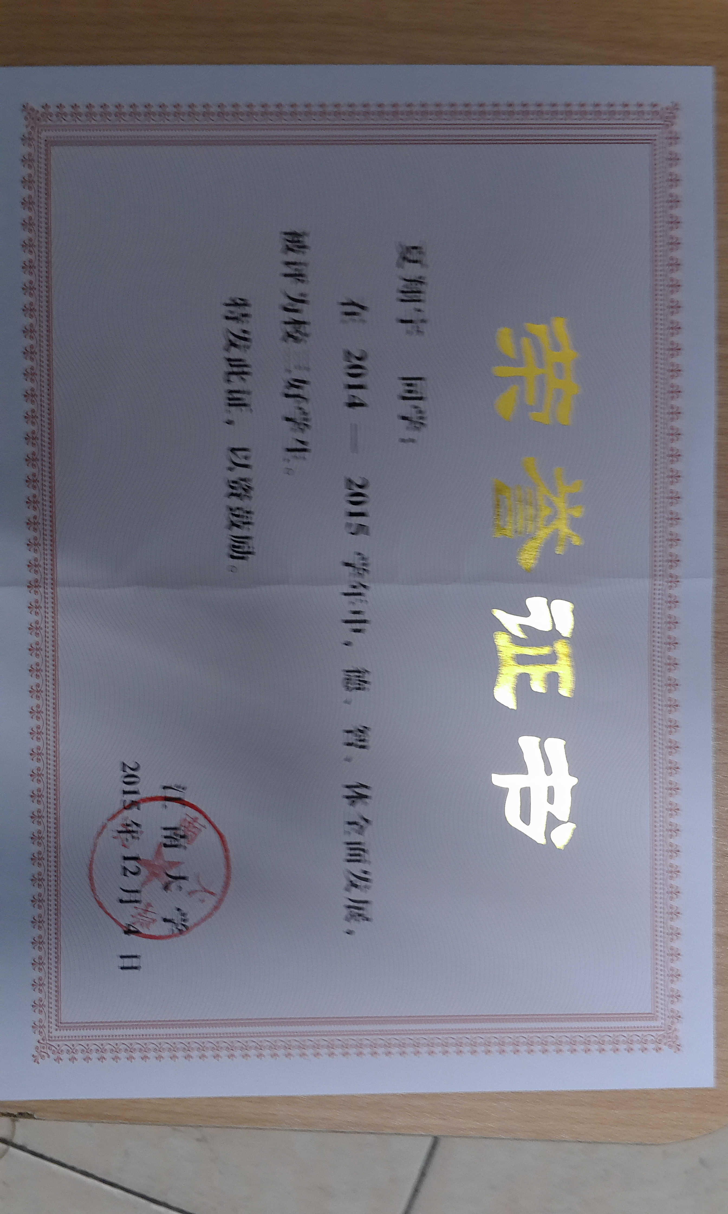
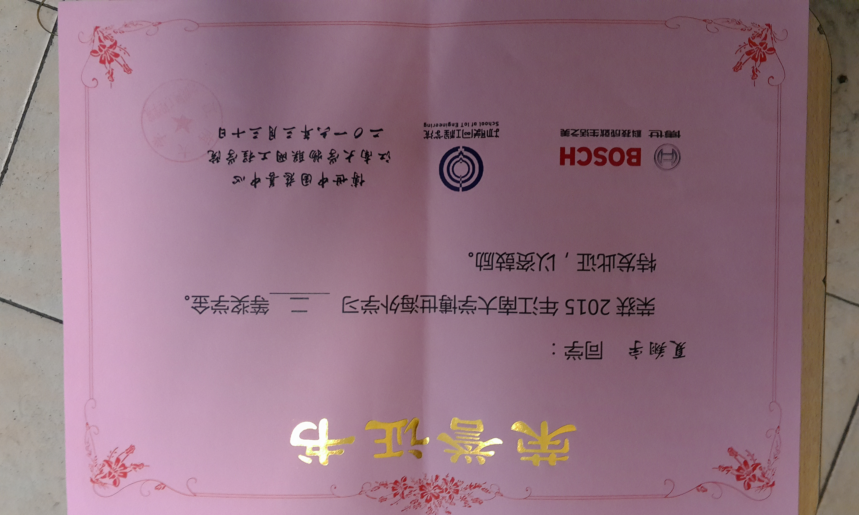
一年中获得的荣誉

Slide 7
工作和生活
工作上
作为班上的学习委员，在抓好自己学习的同时，能够关心班上同学们的学习，每天做好考勤工作，督促同学们的出勤。及时的通知同学们按时完成作业，协助老师的工作。
在做好班级工作的同时，我还成为了15级新生的班助，希望通过自己的学习经历，来引导大一新生们开启正确的大学生活。
生活上
生活上勤俭节约，主动关心同学，帮助有困难的同学，保持党员应有的生活作风。

Slide 8
自我总结
一年来，组织、老师和同学们的关心和支持让我成熟了很多，在学习和工作中不断地进行反思和总结，并将所学的理论知识尽力用于生活实践当中去。但我深知自己还存在些这样或那样的不足，比如说政治理论基础知识不够扎实，创新意识不够强烈，开展批评与自我批评不够大胆。这些都是我今后需要努力改进的地方。

Slide 9
希望成为一名合格的党员
通过这一年来预备期的努力奋斗，我觉得我在各方面能力素养上都有一定的提升，出现的一些不足，我也尽自己的努力加以改正。希望党组织对我尚存的不足批评指正，培养我成为一名合格的中国共产党员！

Slide 10
谢谢！

